Slide 1
Машинный перевод
Курс доц. Т.А.Гуральник
«Информационные
технологии в лингвистике»
для студентов направления 45.03.02 «Лингвистика»

Slide 2
Содержание
История развития машинного перевода
Системы машинного перевода
Автоматизированный перевод

Slide 3
Терминология
Машинный перевод (МП, MT, Machine Translation) – перевод текстов с одного естественного языка на другой специальной компьютерной программой (синоним автоматический перевод)
Автоматизированный перевод – (machine-aided, machine-assisted translation, computer-aided translation) – перевод текста на компьютере с использованием компьютерных технологий.
Notes:
Отличие МП от АП заключается в том, что при последнем перевод осуществляется человеком, а компьютер используется для того, чтобы произвести перевод за меньшее время или с лучшим качеством. Иными словами, АП помогает человеку переводить тексты

Slide 4
История развития
1947 г. – теоретические предпосылки (Уоррен Уивер)
1950-ые г. – тест Тьюринга
1954 г. – Джорджтаунский эксперимент (США), демонстрация первой системы МП; словарный запас – 250 слов, перевод 60 отобранных предложений с русского языка на английский.
1966 – прекращение финансирования многих разработок на основании негативного отчета комитета, созданного в США для оценки эффективности МП.
1970ые гг. – новый подъем интереса к системам МП. С развитием вычислительной техники появились новые возможности реализации лингвистических алгоритмов
1980ые гг. – появление рынка коммерческих продуктов, МП становится экономически выгодным (как следствие развития международных связей, распространение и удешевление персональных ЭВМ)
1990ые гг. – использование новых технологий в программах МП,
2000ые – ситемы перевода устной речи, появление онлайн сервисов
2010ые –нейросетевой перевод
Notes:
Тест Тьюринга — эмпирический тест, идея которого была предложена Аланом Тьюрингом в статье «Вычислительные машины и разум», опубликованной в 1950 году в философском журнале Mind. Тьюринг задался целью определить, может ли машина мыслить.
Стандартная интерпретация этого теста звучит следующим образом: «Человек взаимодействует с одним компьютером и одним человеком. На основании ответов на вопросы он должен определить, с кем он разговаривает: с человеком или компьютерной программой. Задача компьютерной программы — ввести человека в заблуждение, заставив сделать неверный выбор».
В 1966 американский комитет ALPAC публикует свой знаменитый отчёт, в котором называет машинный перевод дорогим, неточным и бесперспективным. Отчёт рекомендует больше сфокусироваться на разработке словарей, чем на машинном переводе, из-за чего иследователи из США практически на десятилетие выбывают из гонки.

Slide 5
История машинного перевода
Перевод на основе правил (RBMT)
1954
Статистический перевод
1988
Нейросетевой
2014
Перевод на основе примеров (EBMT)
По словам
Трансферный
Интерлингва
СМП перевод по словам
СМП по фразам
СМП по на основе синтаксиса
Архитектура Sequence-to-Sequence
Notes:
2) В битве за машинный перевод в 70-80е годы была заинтересована Япония, крайне мало кто в стране знал английский. Англо-японский перевод на основе одних только правил крайне сложен, строение языков отличается. В 1984 году учёному университета Киото по имени Макото Нагао приходит идея. А что если не пытаться каждый раз переводить заново, а использовать уже готовые фразы?
3)

Slide 6
Системы машинного перевода
Машинный перевод, основанный на правилах (Rule - based Machine Translation or RBMT,)
Статистический машинный перевод (Statistical Machine Translation or SMT)
Нейросетевой машинный перевод (Neural Machine Translation, or NMT)
Гибридный машинный перевод (Hybrid Machine Translation — HMT)
Автоматический синхронный перевод (Speech-to-Speech Real Time Translation)

Slide 7
Перевод на основе правил (Rule-based translation)
“The girl who operated 701 did not understand a word of Soviet speech and yet more than 60 Soviet sentences were given to the “brain” which translated smoothly at the rate of about 2½ lines a second” (Christian Science Monitor 1954)
“… [we] now consider it to be definitely established that meaning conversion through electronic language translation is feasible” (IBM Press Release 1954)
Notes:
Джорджтаунский эксперимент: Компьютер IBM 701 впервые в мире автоматически перевёл 60 предложений с русского языка на английский. «Девушка, которая не понимает ни слова на языке Советов, набрала русские сообщения на перфокартах. Машинный мозг сделал их английский перевод и выдал его на автоматический принтер с бешеной скоростью — две с половиной строки в секунду» — сообщалось в пресс-релизе компании IBM.

Slide 8
Примеры перевода (Rule-Based Translation)
Величина угла определяется отношением длины дуги к радиусу
Magnitude of angle is determined by the relation of length of arc to radius
Международное понимание является важным фактором в решении политических вопросов
International understanding constitutes an important factor in decision of political questions
Джорджтаунский эксперимент занимает почётное место в истории машинного перевода
Dzhordzhtaunskyiy ekspyeryimyent zanyimayet pochyetnoye place in yistoryiyi mashyinnogo translation

Slide 9
Статистический перевод (Statistical Machine Translation SMT)
В статье “A Statistical Approach to Machine Translation” описан эксперимент компании IBM, где в качестве параллельного корпуса взяты транскрипты заседаний канадского Парламента (на английском и французском)
Самое важное для статистического перевода — это данные.
Notes:
На рубеже 1990 года в исследовательском центре IBM впервые показали систему машинного перевода, которая ничего не знала о правилах и лингвистике. Идея заключалась в использовании параллельных текстов на 2-х языках (например, корпуса текстов заседаний ГА ООН, Европарламента) . Машина руководствовалась чистой статистикой «люди переводят так, и я так буду».

Slide 10
Примеры статистического перевода
Величина угла определяется отношением длины дуги к радиусу
The measure of an angle is the ratio of arc length to the radius
Международное понимание является важным фактором в решении политических вопросов
International understanding is an important factor in decision of political questions
Джорджтаунский эксперимент занимает почётное место в истории машинного перевода
Georgetown experiment takes pride of place in the history of machine translation
так же, как в правиловом переводе
изменилось при статистическом подходе

Slide 11
Статистический перевод
Достоинства:
Недостатки:
не требует знания языков
не привязан к направлению перевода
обладает высокой полнотой
качество перевода сильно зависит от обучающих данных

Slide 12
Достоинства статистического перевода для лингвистики
Развитие системы вместе с языком ( если что-то в языке меняется, например, правописание, система видит это, как только к ней попадают новые тексты. Чем быстрее нововведение распространится в языке, тем быстрее оно появится в моделях перевода и языка.
Регулярное обновление системы. Каждое обновление сначала проходит проверку — используется метрика для статистических машинных переводов. Перевод специально подобранных текстов, полученный системой, сравнивается с эталонным. Если данные от вновь изученных документов ухудшили качество перевода, то они отбраковываются.

Slide 13
Нейронный перевод (Neural Machine Translation NMT)
Источник: “Sequence to Sequence Learning with Neural Networks”, Ilya Sutskever, Oriol Vinyals, Quoc V. Le, NIPS, 2014; “Neural Machine Translation by Jointly Learning to Align and Translate”, Dzmitry Bahdanau, Kyunghyun Cho, Yoshua Bengio, 2014.
Notes:
В 2014 году выходит статья с кратким описанием идеи применения нейросетей глубокого обучения к машинному переводу. Одна нейросеть кодирует предложение в набор характеристик, вторая – декодирует обратно в текст. Каждая нейросеть знает только свой язык. Идея заключается в использовании реккурентных нейросетей (RNN) (помнят предыдущий результат). RNN применяют в распознавании речи, подсказках слов на клавиатуре, генерации музыки, чатботах.

Slide 14
Примеры нейронного перевода
Величина угла определяется отношением длины дуги к радиусу
The value of the angle is determined by the ratio of the length of the arc to the radius
Международное понимание является важным фактором в решении политических вопросов
International understanding is an important factor in solving political issues
Джорджтаунский эксперимент занимает почётное место в истории машинного перевода
Georgetown experiment takes an honorable place in the history of machine translation”
так же, как в правиловом переводе
так же, как в статистическом переводе
изменилось при нейросетевом подходе

Slide 15
Нейронный перевод
Достоинства
Недостатки
более высокое качество перевода
способность к переформулировкам
требует больших вычислительных мощностей
качество по-прежнему сильно зависит от обучающих данных

Slide 16
Гибридный машинный перевод (HMT)
технология, основанная на совмещении нескольких подходов к машинному переводу, например, RBMT, SMT и NMT
предполагает использование статистических методов для построения словарных баз автоматическим путём на основе параллельных корпусов, формирования нескольких возможных переводов как на лексическом уровне, так и на уровне синтаксической структуры предложения выходного языка, применения постредактирования в автоматическом режиме и выбор лучшего (наиболее вероятного) перевода из возможных на основе языковой модели, построенной по определенному корпусу выходного языка
Совмещение несовместимых методов МП, например RBMT и SMT, позволяет программе вместо одного варианта перевода порождать множество переводов, далее вероятностная модель языка позволяет выбрать самый вероятный из предложенных вариантов.
Notes:
Одним из пазработчиков ПО HMT является компания PROMT DeepHybrid.

Slide 17
Автоматический перевод устной речи (Speech-to-Speech Real Time Translation)
моментальный машинный перевод речи с одного естественного языка на другой с помощью специальных программных и технических средств
2012 г. – в Технологическом институте г. Карлсруэ (Германия) создана программа для автоматического синхронного перевода. Устройство переводит лекции преподавателей института с немецкого на английский и воспроизводит перевод в виде субтитров

Slide 18
Особенности МП
Инструментарий для упрощения и ускорения процесса перевода
Средство для понимания текста на чужом языке и обучения
Необходимость оптимизации исходного текста для получения лучшего результата
Невозможность 100% замены человека-переводчика

Slide 19
Виды автоматизированного перевода
Автомати-зирован- ный перевод
Перевод с использованием компьютерных технологий (Computer-aided translation CAT)
Память перевода (Translation Memory TM)
Средства коллективной работы переводчиков (CAT технологии)

Slide 20
Машинный перевод
с постредактированием: исходный текст перерабатывается машиной, а человек-редактор исправляет текст
с предрадикторанием: человек приспосабливает текст к обработке машиной (устраняет возможные неоднозначные прочтения, упрощает и размечает текст), после чего начинается программная обработка
с интерредактированием: человек вмешивается в работу системы перевода, разрешая трудные задани
смешаные системы: (например, одновременно с пред – и постредактированием

Slide 21
Решение | Сильные стороны | Слабые стороны
Translation Memory | Повторное использование ранее сделанных переводов. 2. Постредактирование требуется в минимальном объеме. | 1.Требуется предварительное наполнение баз. 2. Повторное использование зависит от похожести переводимого контента и баз ТМ; перевод нового контента невозможен.
Машинный перевод | Может использоваться на новом контенте. 2. Высокая скорость. | Для высокой эффективности (малый объем постредактирования) требуется предварительная настройка. 2. Качество перевода и настройка зависит от качества исходного текста.

Slide 22
Объем постредактирования
Исходный текст: | Машинный перевод: | Перевод переводчика: | Комментарий:
To this end, final analysis results are not quite obvious | С этой целью окончательные результаты анализа не совсем очевидны | Заключение, полученное в результате анализа, не дало окончательного ответа на этот вопрос | (При этом в глоссарии: analysis results = результаты анализа) Объем постредакти- рования предложения: 100 %
To this end, final analysis results are not quite obvious | С этой целью окончательные результаты анализа не совсем очевидны | Окончательные результаты анализа, тем не менее, не дали ответа на этот вопрос | (При этом в глоссарии: analysis results = результаты анализа) Объем постредакти- рования предложения: 82 %

Slide 23

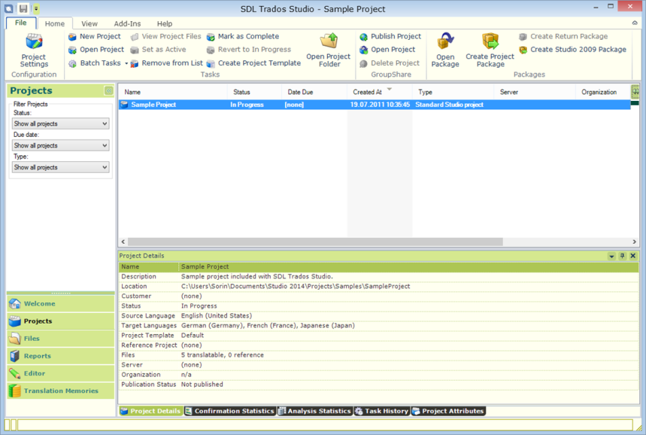
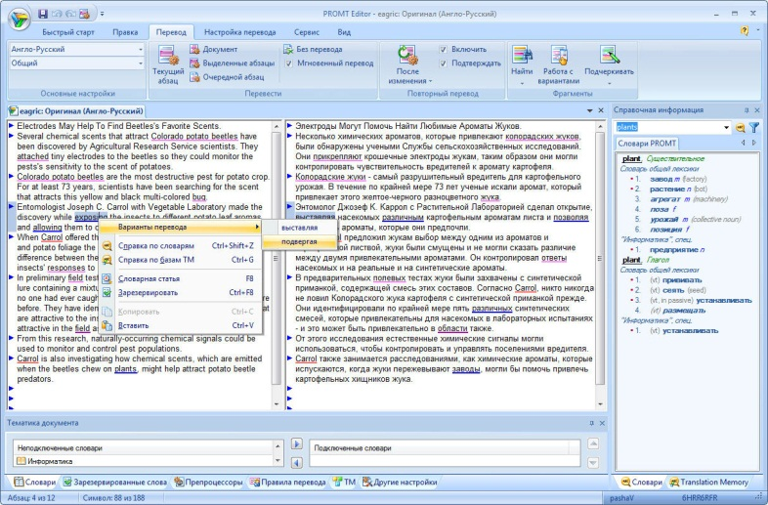
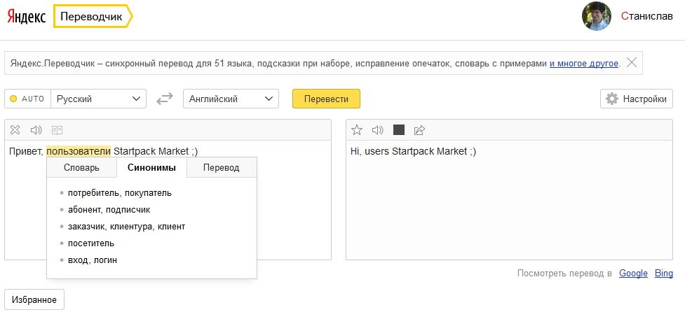


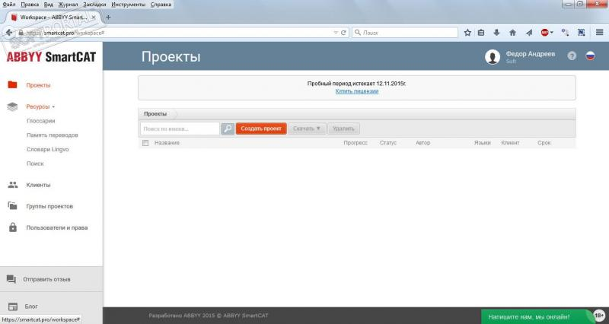
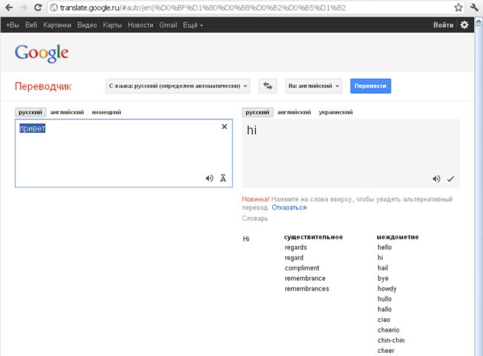
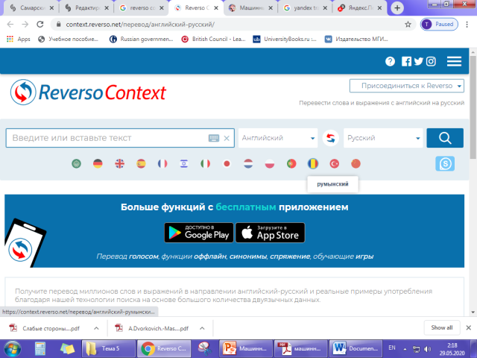
Яндекс Переводчик
SDL Trados Studio
ABBY SmartCAT
Google Переводчик
Déjà Vu
Reverso Context

Slide 24
Качество машинного перевода
оценивается с помощью сравнения переводов системы с эталонными по ручным метрикам качества:
А- adequacy (адекватность, соответствие), F- frequency
(частотность, словоупотребительность)
E.g. ‘To carry out devoted service’
  «Нести преданное служение» A
  «Проводить молитвенную церемонию» F
  «Преданно служить» A + F

Slide 25
Как МП помогает ручному
Ручной
перевод
реклама
Художественная литература
Пост-редактирование
ресурсы
FAQ
Интерфесы
Машин-ный перевод
UGC (User-generated content)
Отзывы
Юридические документы
презентации
Инструкции
Корпоративные материалы
Сайты
статьи
Форумы
Архивные документы

Slide 26
Машинный перевод или профессиональный переводчик?
Профессиональный переводчик
Машинный перевод
высокое качество перевода
фантазия и чувство прекрасного
понимание контекста
Скорость
Стоимость
Доступность
Выносливость

Slide 27
Задачи МП и профессионального переводчика
Профессиональный переводчик
Машинный перевод
Юридические документы
Художестенная литература
Рекламные тексты
Личная переписка
Перевод в путешествиях
Серфинг в Интернете

Slide 28
Особенности применения МП
МП хорошо справляется с текстами, принадлежащими к узким тематикам (спорт, описание отелей, техническая документация, прогнозы погоды);
МП лучше справляется с переводом между близкими языками;
Чем больше данных для обучения, тем лучше качество машинного перевода (нужно хотя бы несколько сотен тысяч параллельных предложений)
Машинным переводом пользуются более полумиллиарда человек ежедневно (самые популярные языки — английский, испанский, арабский, русский, португальский и индонезийский)
Смежные задачи, выполняемые МП: перевод веб-страниц и документов , перевод текста с изображений, перевод устной речи )

Slide 29
Спасибо

